Slide 1
OTROKOVE SOCIALNE VEŠČINE IN PONOTRANJANJE VREDNOT
Kaj? Kako? Kdaj? Kje? Kar že vemo – ponovimo in vztrajamo pri dobrem.
Kar še ne vemo – se učimo.
Pripravila: šolska svetovalna delavka, mag. Andreja Rade, univ.dipl.soc.del.

Slide 2
KAJ SO SOCIALNE VEŠČINE?
Socialne veščine so načini, kako vzpostavljamo stik z drugimi in se vključujemo v svoje okolje – družino, razred, službo in širšo skupnost.
Socialne veščine niso prirojene – moramo se jih naučiti. Čim prej, saj je to potrebno za uspeh v šoli, pri delu, in v vseh odnosih v življenju.

Slide 3
Kako jih otroci NE bodo pridobili !!!!
Če jim starši ne dajo dela in odgovornosti;
Če starši ne preživljajo aktivnega prostega časa skupaj z njimi;
Če ne berejo.
Če preveč časa preživljajo v virtualnem svetu (razvoj tehnologije);
Če so igro na igrišču in komunikacijo z vrstniki zamenjali z likom junaka v igricah ali z “druženjem” na socialnih omrežjih;
Če nikoli ne obiščejo kraje in ljudi izven svoje domače vasi, mesta.
Posledično imajo vedno slabše razvite socialne veščine, ki so nujne za samostojno zdravo odraščanje: ne znajo več komunicirati, se igrati, reševati konfliktov in iskati skupnih rešitev.

Slide 4
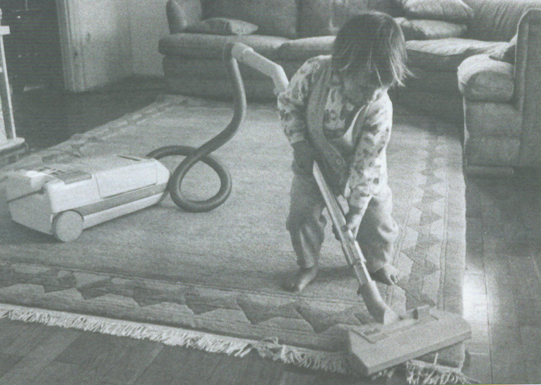
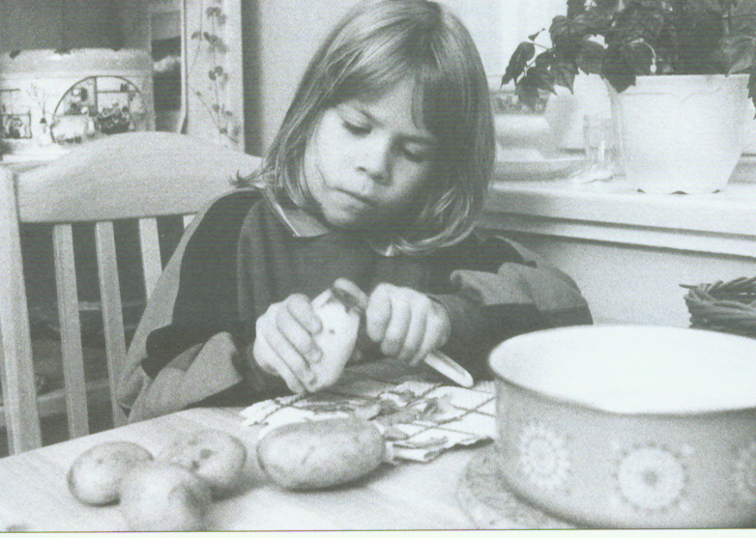
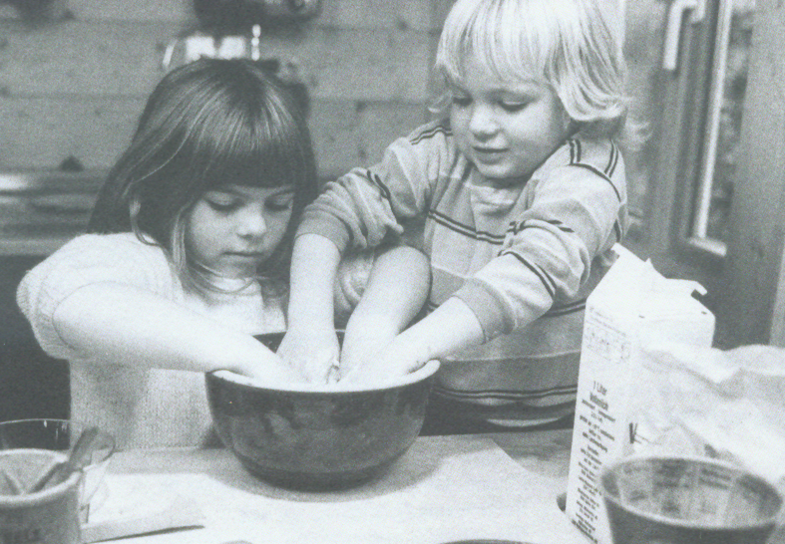
Kako otroci socialnih veščin NE bodo usvojili (se naučili, priučiti se) !!!
Če jim starši ne podelite dovolj dela in odgovornosti…

Slide 5
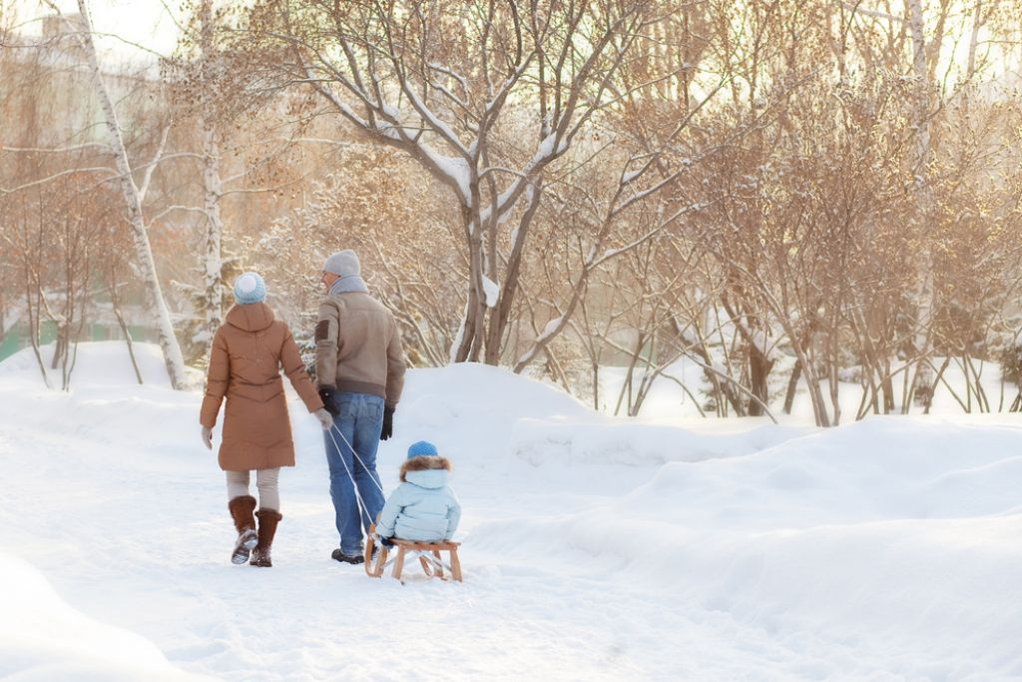
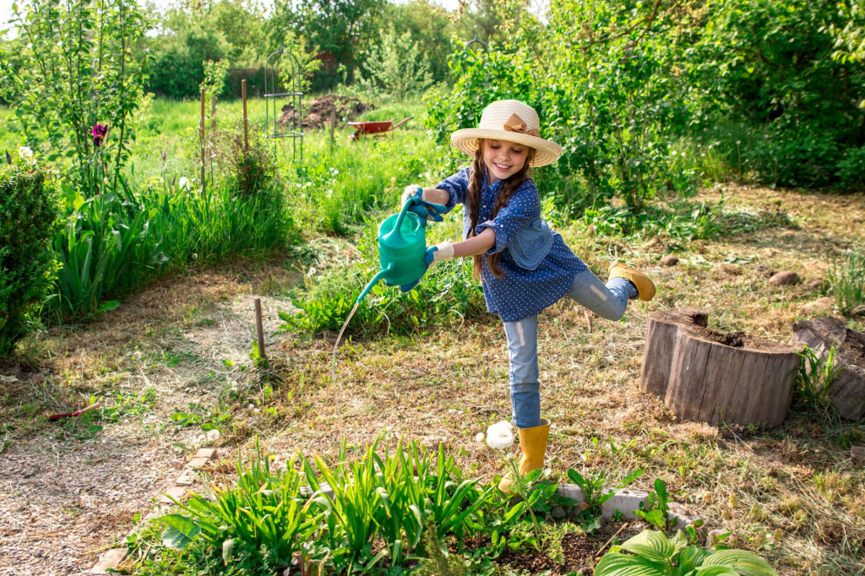
Ne pozabite: OTROKE SPODBUJAJTE K DELU IN GIBANJU V HIŠI IN NA PROSTEM ŽE OD MALIH NOG !!!!
Otroke vzpodbujajte k igri z vrstniki; naj brcajo žogo na igrišču, tečejo, plezajo po drevesih, skačejo…
Omogočite in navdušite jih za gibanje tako, da jim kupite kolo, rolerje, sanke, smučke, kotalke, drsalke in ustrezno opremo;
Bodite jim vzgled in tudi sami posvetite določen del dneva gibanju.

Slide 6
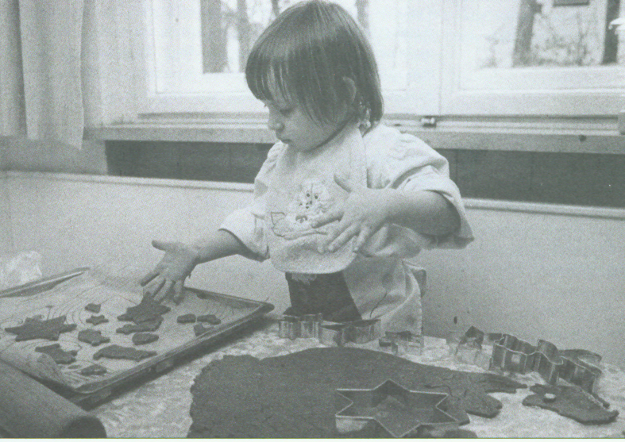
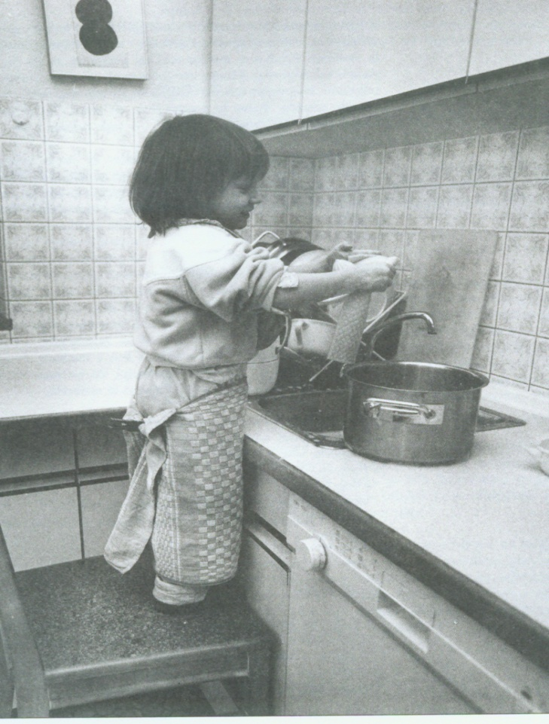
Ne pozabite: OTROCI RADI DELAJO ŽE OD MALIH NOG !!!!

Slide 7
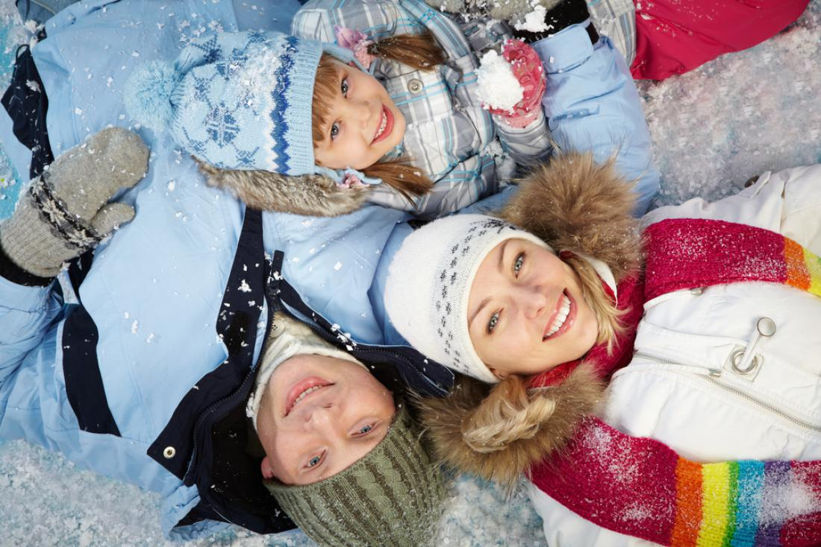
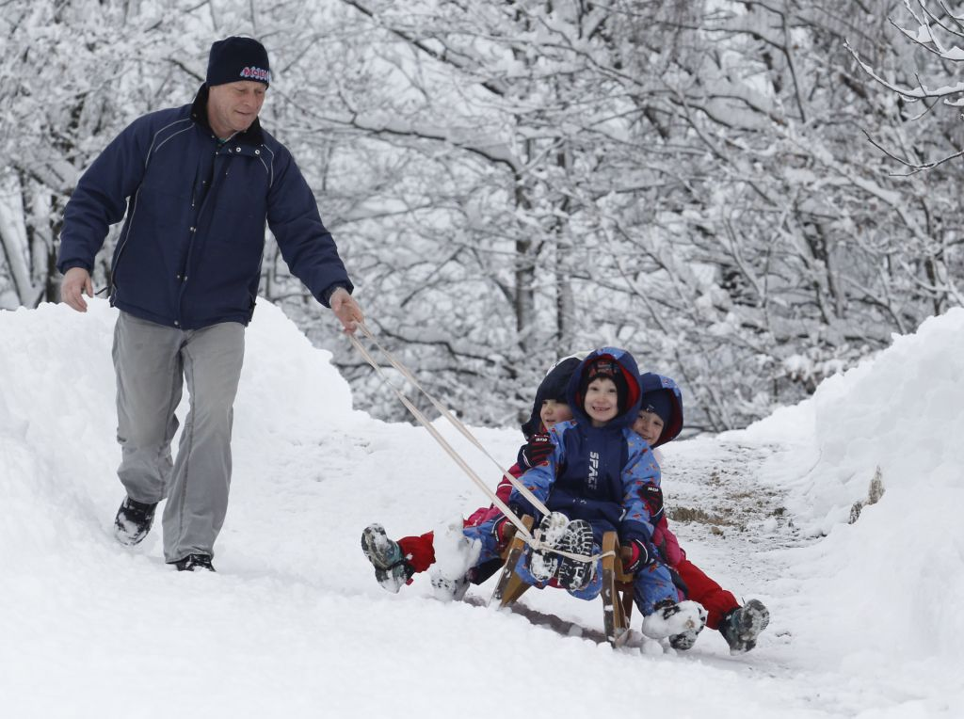
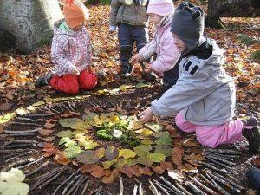
Kako vaši otroci socialnih veščin NE bodo pridobili !!!
Če starši ne preživljate aktivnega prostega časa skupaj z njimi…

Slide 8
Ne pozabite: OTROCI RADI AKTIVNO PREŽIVLJAJO ČAS, tako v hiši, kakor na prostem !!!!

Slide 9
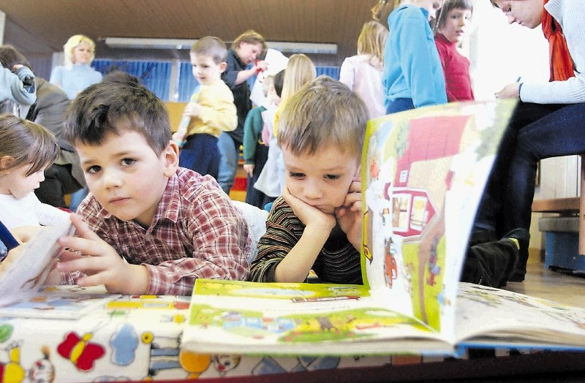
Kako vaši otroci socialnih veščin NE bodo usvojili !!!
Če ne berejo.

Slide 10
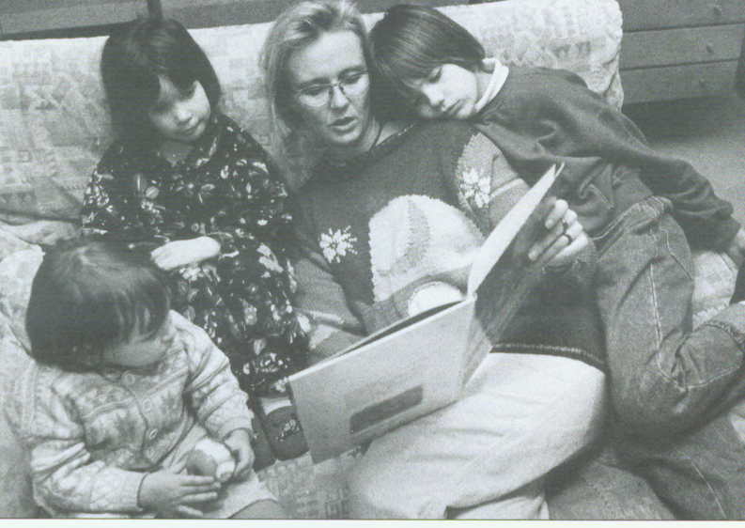
Ne pozabite: OTROCI RADI BEREJO ŽE OD MALIH NOG!!!!
- Veselje do branja jim je potrebno
privzgojiti. Kako ?
Tako:
Za rojstni dan naj bo darilo knjiga,
Skupaj berite zanimive vsebine vsak dan,
Včlanite otroka knjižnico in ga odpeljite
tja vsaj enkrat mesečno.

Slide 11
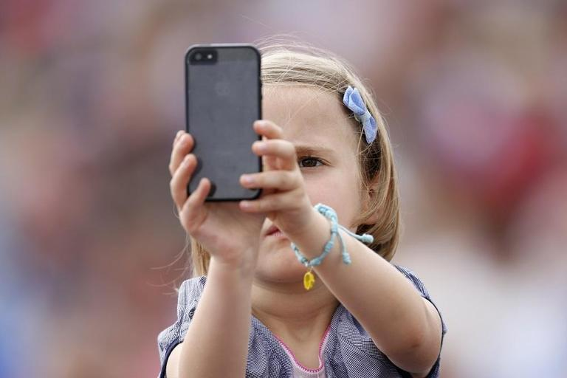
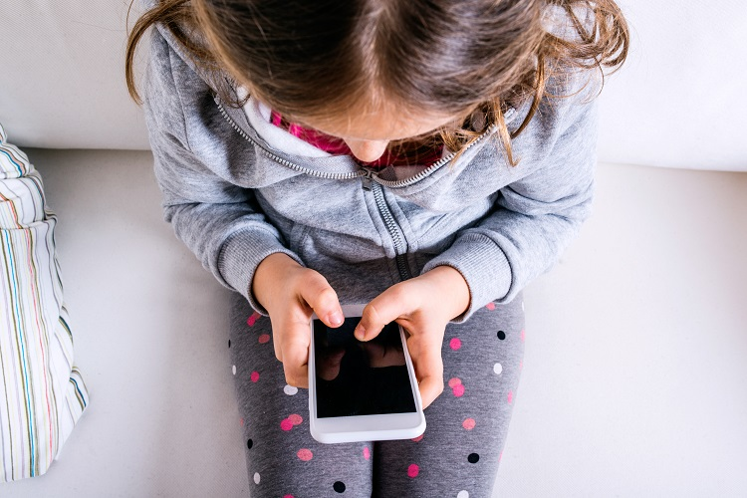
Kako otroci socialnih veščin NE bodo pridobili !!!
Če bodo preveč časa preživeli v virtualnem svetu (telefoni, tablice, televizija).

Slide 12
Ne pozabite: OTROCI NE SMEJO BITI LASTNIKI PAMETNIH TELEFONOV DO SVOJEGA 14-TEGA LETA !!!! OBČASNO UPORABO PA JE POTREBNO OMEJITI !!!
Seveda nekateri otroci na spletu ustvarjajo, se učijo, izumljajo nove stvari, programirajo… če je vaš tak, hvala Bogu. Vendar bodimo realni, večina otrok nabija brezplačne igrice (ki so več ali manj brezkoristne), brezciljno tava po youtubu, visi na družabnih omrežjih in gleda, kaj se dogaja drugim…
Otroci niso čustveno opremljeni, da bi lahko krmarili po zapletenih spletnih socialnih vodah.
Pametni telefoni jih delajo odvisne. Za vsem stojijo velike industrije, ki si želijo,
da njihovi uporabniki čim dlje čase preživijo na telefonih. Vsa družabna omrežja, vse igrice so opremljene
tako, da hočejo otroka zadržati čim dlje. Če ima otrok telefon na voljo, je rezultat očiten.
Posegel bo po njem vsakič, ko bo lahko.

Slide 13
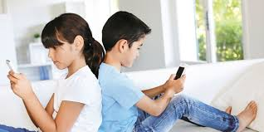
Kako otroci socialnih veščin NE bodo pridobili !!!
Če so igro na igrišču in komunikacijo z vrstniki zamenjali z likom junaka v igricah ali z “druženjem” na socialnih omrežjih…

Slide 14
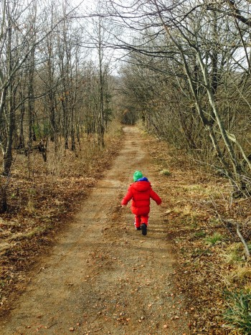
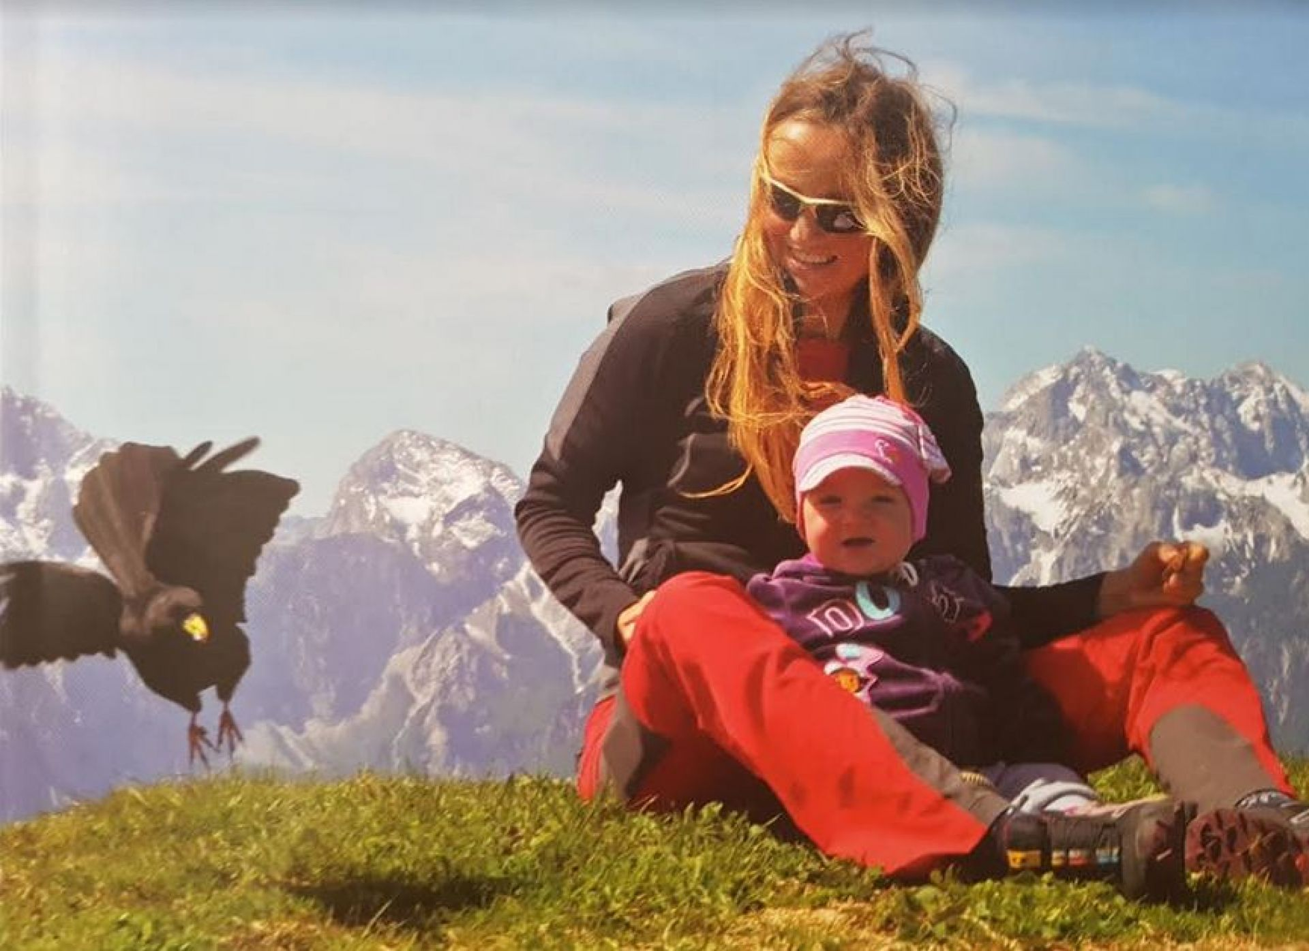
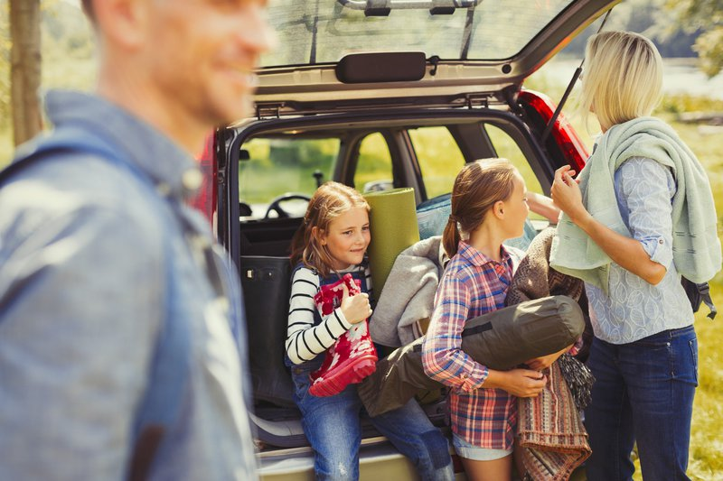
Kako vaši otroci socialnih veščin NE bodo pridobili !!!
Če ne obiščejo kraje in ljudi izven svoje domače vasi, mesta…

Slide 15
Ne pozabite: OTROCI RADI POTUJEJO V BLIŽNJE IN BOLJ ODDALJENE KRAJE !!!!

Slide 16
In če povzamemo/ponovimo: Kako in kje usvoji otrok socialne veščine?
Otrok jih usvaja/se jih uči:
V primarnem okolju, v družini, skozi vključenost v delo, igro, odnose in komunikacijo z člani družine;
V sekundarnem okolju, v šoli, skozi aktivno vključenost v skupino vrstnikov, kjer mu je omogočena pozitivna izkušnja lastnih spretnosti in sposobnosti;
Skozi odnose z ljudmi, ki jih srečuje v različnih življenjskih situacijah, v katerih se znajde.

Slide 17
POTI ODRAŠČANJA
MLAD ČOVEK NAJ:
Postane manj odvisen od svojih staršev; postane naj samostojen;
Si pridobi svoje mesto v krogu vrstnikov;
Se sprijazni s svojim videzom;
Sprejme svojo spolno vlogo in vzpostavi odnos do drugega spola;
Misli na delo in poklic, ki ga bo opravljal;
V šoli in v drugih skupnostih spoznava, da se je potrebno prilagajati tudi drugim ljudem;
Pri tem, ko ve kaj hoče, se nauči sprejemati tudi drugačno mnenje;
Razvije občutek odgovornosti do sebe in do drugih;
Se nauči drugačnega odnosa do staršev, saj ni več otrok.

Slide 18
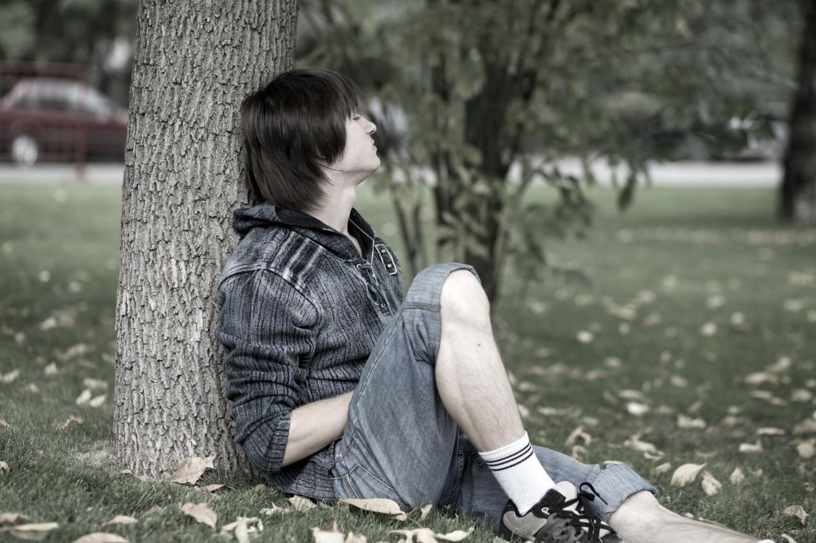
PO SNOVEH, KI OMAMLJAJO (ALKOHOL, DROGE, CIGARETI), HITREJE POSEŽEJO (zapadejo v skušnjavo, ko jim kdo ponudi omamno snov) TISTI, KI NIMAJO RAZVITIH SOCIALNIH VEŠČIN:
☹
Ne prenesejo razočaranj, se ne poberejo,
obupujejo in ne iščejo rešitev;
Ne znajo se spoprijeti s konflikti;
Niso ponotranjili vrednot
odgovornosti, dela,
vztrajnosti, sočutja.

Slide 19
… že z učenjem pravil vsakdanjega bontona(del Hišnega reda šole), smo naredili veliko…
V šoli, doma in v družbi, se pozdravljamo s pozdravi » Dobro jutro«, »Dober dan«.
Učitelje in druge zaposlene vikamo. Vikamo vse odrasle osebe, ki jih srečamo izven doma in jih ne poznamo osebno.
Smo prijazni in si prizadevamo za dobro počutje vsakega človeka.
Pogovarjamo se spoštljivo, smo vljudni in ne kričimo.
Ne skačemo v besedo - dvignemo roko, če imamo vprašanje ali želimo nekaj povedati.
Po hodnikih in drugih prostorih hodimo umirjeno, brez tekanja, prerivanja in nasilnega vedenja.
Prevzemamo odgovornost za svoje ravnanje in vedenje.
Spoštujemo sebe in druge.

Slide 20
Kdo je socialno uspešen otrok, učenec?
Je tisti, ki se zaveda (pozna, spoštuje, sprejema) samega sebe, ljudi okoli sebe in družbe v širšem smislu,
Ima nek sistem vrednot, ki jih je sčasoma privzel za sebi lastne in pomembne; skuša se jih držati,
Zna si postavljati kratkoročne in dolgoročne cilje; zanje se je pripravljen potruditi,
Zna se spopasti s problemi, ki mu prihajajo na pot; zaveda se,
da so rešljivi, da je vedno možno izbirati med več rešitvami in
zna se odločati za ustrezno.

Slide 21
Čez petdeset let ne bo več pomembno, kakšen avto ste vozili, v kakšni hiši ste živeli, koliko ste imeli na bančnem računu in kako ste se oblačili. A svet bo morda za odtenek boljši, ker ste bili pomembni v življenju nekega otroka.
»Potrpežljivost + vztrajnost = učinek ☺.«
Naši otroci potrebujejo naše besede, čas, vzgled. Naučimo jih biti odločni, odgovorni, prijazni, spoštljivi, delovni in vztrajni.

Slide 22
Hvala za pozornost in sodelovanje.

Slide 23
Odgovornost staršev je vzgojiti odgovornega otroka
V današnjem svetu je prevzemanje odgovornosti pozabljena dolžnost.
Odgovornost ni vrlina, ni veščina, je dolžnost.
Da je učenje odgovornosti pomembno, se starši, v dobi razvoja otroka do 7 leta, premalo oziroma sploh ne zavedate/zavedamo.
Odgovornosti se zaveda in deluje z njo, zelo malo ljudi. Zato so slabi odnosi. Odnosi z otroki, partnerji, starši, zaposlenimi, nadrejenimi...
Otrokom je razvojno igrivo, če dobivajo naloge preko odgovornosti, ki jih razvojno zmorejo. Kalijo jih v zrelejše in čustveno stabilne osebe.
Žal imamo, kot starši slabo popotnico za učenje odgovornosti. Prehitro zavijemo v cono udobja in odgovornost prelagamo na druge ali pa prevzemamo od drugih.

Slide 24
ODGOVORNOST
Vrednota, ki jo starši morajo nujno začeti privzgajati otroku že od „malih“ nog in naprej…
…Vse dokler ne postanejo odrasle in zrele osebe.
Vse kar smo prej navedli, da je dobro za usvajanje socialnih veščin, je dobro in primerno tudi za lažje privzgajanje odgovornosti pri otroku ( branje, pogovarjanje, razdelitev delovnih nalog, skupen prosti čas, gibanje in igra).

